Slide 1
Hvordan fungerer samhandlingsmodellen mellom stat og kommune?
Asbjørn Finstad
Avdelingsdirektør Strategisk IKT og digitalisering
KS

Slide 2
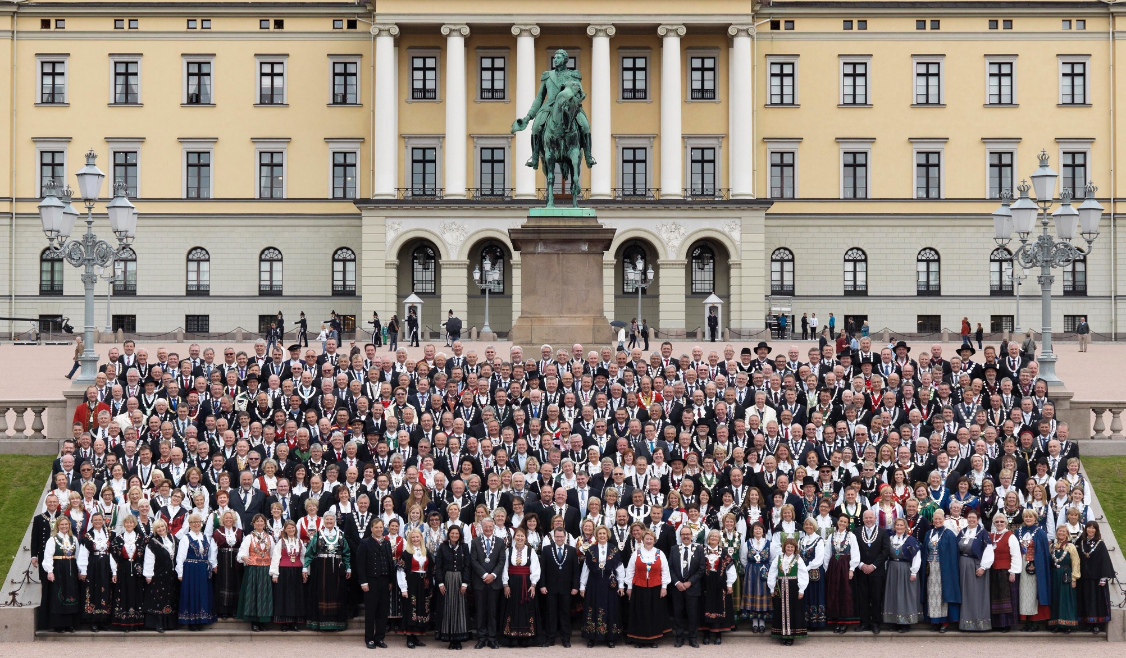
Hvem er KS?
Notes:
Alle norske kommuner og fylkeskommuner er medlemmer i KS. Fra 2020: 11 fylker og 356 kommuner. Det er enorm kraft i kommunesektoren – nær en halv million ansatte med bred kompetanse, og over 11 000 engasjerte lokalpolitikere har som felles mål å dekke innbyggernes behov.
De er disse KS er til for. Når man slår kreftene sammen får man utrettet mye. Norske kommuner lever i et utfordrende skjæringspunkt mellom lokalt selvstyre, nasjonale lover og reguleringer, og med økonomiske rammer som bestemmes av Stortinget. KS og regjeringen er derfor enige om at det er viktig med en god dialog mellom staten og kommunesektoren.
Bildet fra Grunnlovsjubileet i 2014, hvor alle landets ordførere var invitert til Oslo på en markering på slottet. Foto: Oslo kommune/Fotograf Sturlason

Slide 3
KS` roller
Interessepolitisk aktør
KS
Tjenestetilbyder
Arbeidsgiverorganisasjon
Utviklingspartner
Notes:
Har levert tjenester fra 2012,

Slide 4
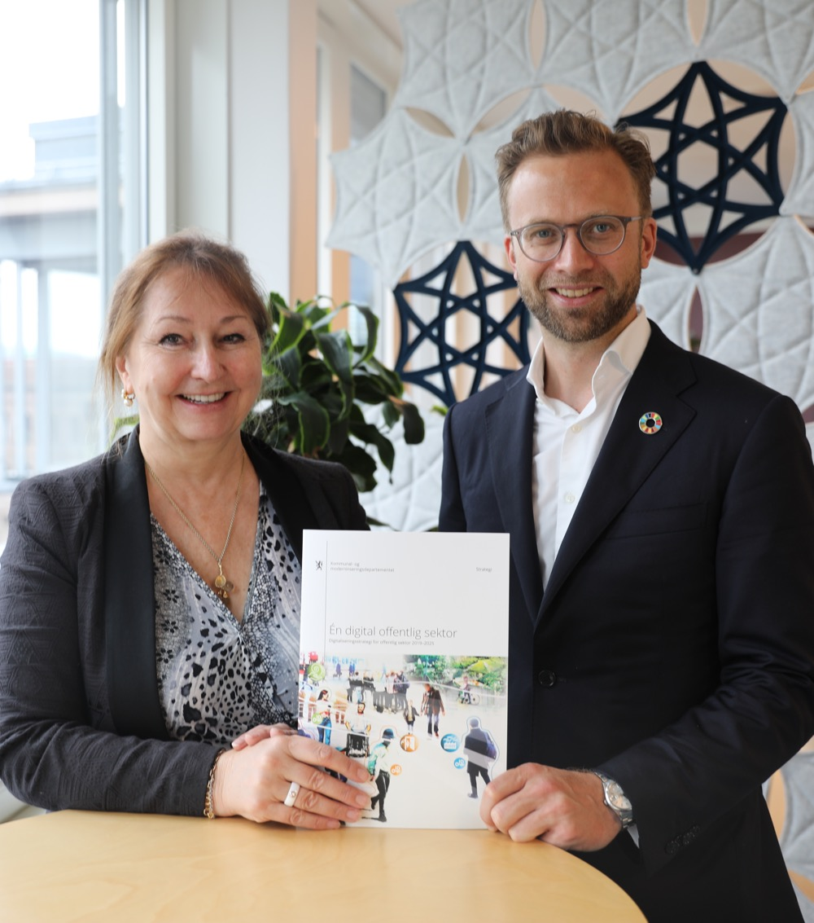
Pådriver og samordner i digitaliseringsarbeidet
KS ER PREMISSLEVERANDØR I DIGITALISERING AV KOMMUNAL SEKTOR
Felles strategi har vært viktig
Den har nær 30 initiativ (målformuleringer som regjeringen vil)
Disse er brukt for å ramme inn felles nasjonal innsats
I liten grad egnet for å planlegge lokalt og regionalt arbeid
Likeverdighet
og innflytelse
Representativitet
Tidlig involvering
Enklere hverdag for
innbyggere og næringsliv
Notes:
Milepæl da vi lanserte strategien sammen med regjeringen – ikke ofte det gjøres
Nåværende digitaliseringsstrategi
Hvorfor likeverdighet og innflytelse?
Hvorfor representativitet?
Hvorfor involvert hele veien?

Slide 5
Notes:
Representere sektoren – hvor langt kan vi gå, og hvor langt kan vi forplikte?

Slide 6
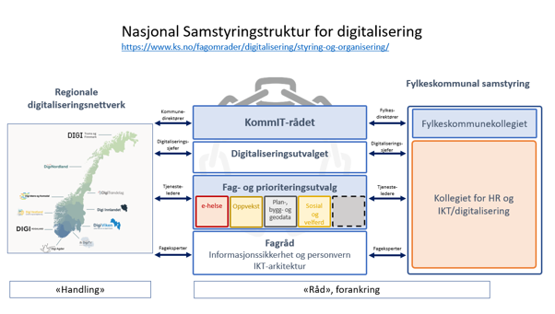
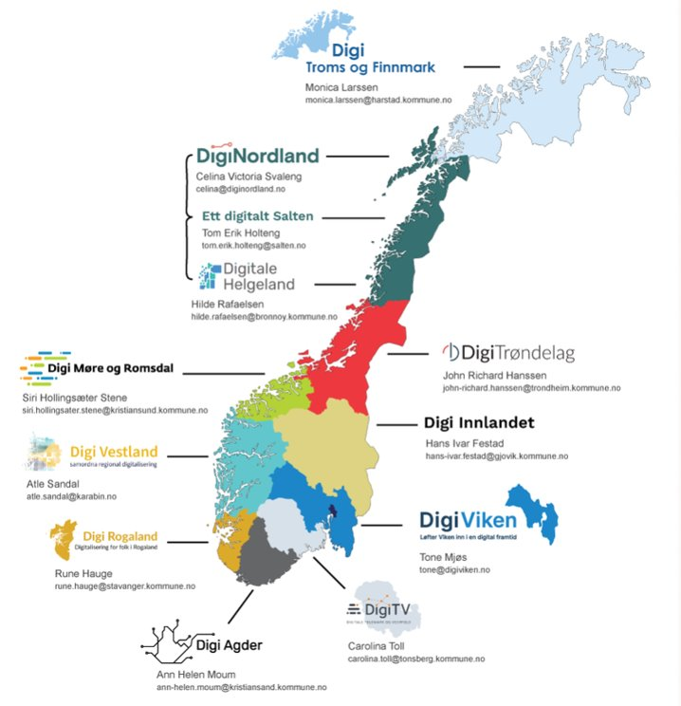
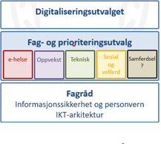
Samordning og samstyring
Notes:
Hjertet i vårt digitaliseringsarbeid. Uten gode medlemsarenaer, og den innsatsen og kompetansen vi gjennom denne får spilt sammen med, hadde vi ikke kommet så langt som vi har kommet til nå.
Dette er en modell i utvikling. Forventet endring:
Flere nye FPU. Ivaretar innbyggertjenester, Sak/arkiv + mobilitet (samferdesel) og HR/økonomi.
Videre – formell rolle overfor DIF er under utforming.
Lokal org – i utvikling, flere har lokale AU, som består av representanter fra flere kommuner. Rogaland – bruker mye ressuser, men får et HELT annet eierskap.

Slide 7
Ulike modeller for samstyring og samarbeid med stat
Konsultasjonsordningen (politisk nivå)
Kommunal – KommIT og samstyringsstrukturen forøvrig
SKATE
Samstyringsråd grunnopplæringen
Nasjonal rådsmodell ehelse
Nasjonal styringsmodell for nødnett
Strategisk brukerråd plan, bygg og geodata
Felles styringsgrupper for spesifikke prosjekter
Notes:
Flere fine modeller, og samarbeidet mellom aktører, ikke bare kommunal sektor – har fått en plass i samarbeidet.
Men – noen ganger kan vi oppleve å «implementere statens behov» fremfor innbygger og tjenestens beste

Slide 8
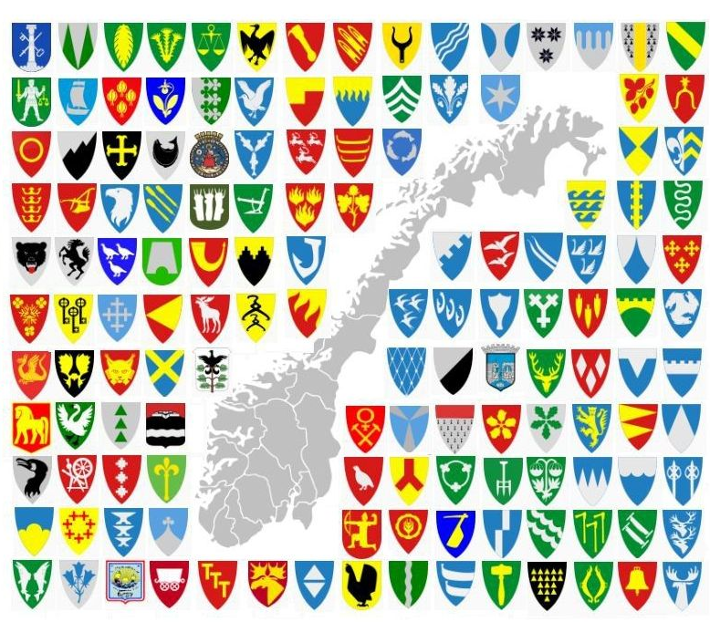
Notes:
Det er ikke noe tvil om at det har opplevdes slik, og fortsatt bærer preg av å være slik – hver statlig aktør kommer med «sitt» budskap til sektoren.
KS har en temmelig gjenstridig oppgave med å koordinere staten – ettersom nær alt treffer en kommune.
To eksempler:
Fufinn, fullmaktsløsning i NAV, fullmaktsløsning i helsenorge.no
Eller – portal for bekymringsmelding (BUFDIR) – men politiet bruker den ikke.

Slide 9
Notes:
Det måtte være enklere å få til noe sammen – ikke minst sammenhengende tjenester, om det var bedre koordinering, samarbeid og styring på tvers.
Manglende styring på tvers fra statens side
Kort – men digi-ung samarbeidet et godt eksempel.
Livshendelsene – i sin spede begynnelse. Tror det handler om hva man søker å løse, og betydningen av det for den enkelte deltaker.

Slide 10
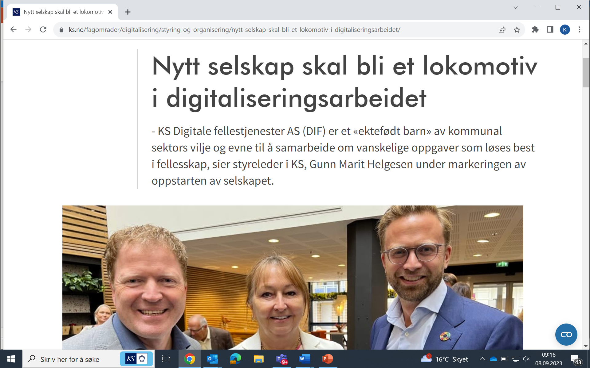
Notes:
Vi jobber med å samle sektoren, og har flere digitale fellestjenester i det som nå har blitt et selskap for digitale fellestjenester. I denne sammenhengen er vi veldig opptatt å forenkle landskapet for kommunal sektor.
Det er vi opptatt av at staten også legger til rette for. Vi er klare for mer – tverrsektoriell – samhandling.

Slide 11
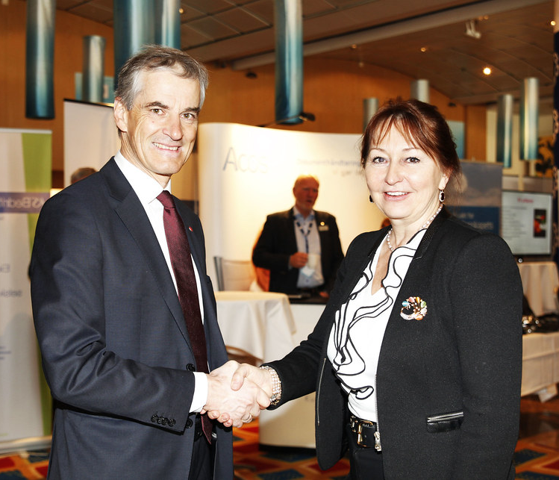
Regjeringen igangsetter arbeid med ny nasjonal digitaliseringsstrategi
«En ny nasjonal digitaliseringsstrategi kan beskrive sammenhenger, sikre sterkere samordning og tydeliggjøre en helhetlig politikk som går på tvers av offentlig og privat sektor.»
Notes:
Ny mulighet? Jeg er forsiktig optimist. Veldig forsiktig.

Slide 12
Takk for meg!

